Slide 1



Titlul proiectului: Educație și dezvoltare în era digitală
Cod proiect: POCU/860/3/12/143072
Introducere în analiza datelor de mari dimensiuni
SQL - fraza SELECT:
funcții-agregat, grupări
Marin Fotache

Slide 2
Funcţii agregat
http://www.postgresqltutorial.com/postgresql-aggregate-functions/
Dintr-un set de înregistrări obţin o singură valoare (agregat)
COUNT, SUM, AVG, MIN, MAX
CORR, COVAR_POP, COVAR_SAMP, STDDEV,
STDDEV_POP, STDDEV_SAMP
Restricţie: într-o clauză SELECT, o funcţie agregat trebuie să apară numai:
Singură
Însoțită numai de alte funcţii agregat
Însoţită de atribute şi funcţii ne-agregat, dar în prezenţa clauzei GROUP BY

Slide 3
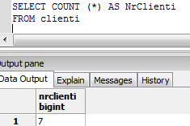
Funcţia COUNT (1)
Câţi clienţi are firma ?
SELECT COUNT (*) AS NrClienti
FROM clienti
sau
SELECT COUNT (CodCl) AS NrClienti
FROM clienti

Slide 4
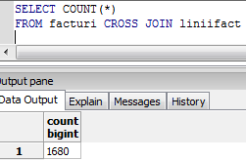
Funcţia COUNT (2)
Câte linii are produsul cartezian al tabelelor FACTURI şi LINIIFACT ?
SELECT COUNT(*)
FROM facturi CROSS JOIN liniifact

Slide 5
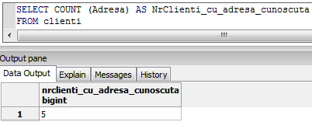
Funcţia COUNT (3)
Pentru câţi clienţi se cunoaşte adresa ?
SELECT COUNT (Adresa) AS NrClienti_cu_adresa_cunoscuta
FROM clienti

Slide 6
Funcţia COUNT (4)
Câte facturi au fost emise clienţilor din judeţul Vaslui ?
SELECT COUNT(NrFact) AS NrFacturi
FROM facturi f
NATURAL JOIN clienti
NATURAL JOIN coduri_postale
NATURAL JOIN judete j
WHERE Judet='Vaslui'

Slide 7


Funcţia COUNT (5)
În câte zile s-au înregistrat vânzări ?
SELECT COUNT(DataFact) AS NrZileVnz_Gresit
FROM facturi
SELECT COUNT(DISTINCT DataFact) AS NrZileVnz
FROM facturi

Slide 8

Funcţia SUM (1)
Care este valoarea fără TVA a facturii 1111?
SELECT SUM(Cantitate * PretUnit) AS
ValFaraTVA
FROM liniifact
WHERE NrFact = 1111

Slide 9
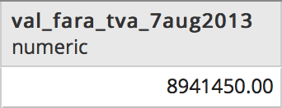
Funcţia SUM (2)
Care este valoarea fără TVA a facturilor întocmite pe 7 august 2013 ?
SELECT SUM(Cantitate * PretUnit) AS Val_Fara_TVA_7aug2013
FROM liniifact NATURAL JOIN facturi
WHERE DataFact = DATE'2013-08-07'

Slide 10
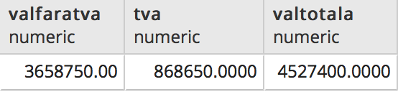
Funcţia SUM (3)
Care sunt cele trei valori: fără TVA, TVA şi totală ale facturii 1111 ?
SELECT SUM(Cantitate * PretUnit) AS ValFaraTVA,
SUM(Cantitate * PretUnit * ProcTVA) AS TVA,
SUM(Cantitate * PretUnit + Cantitate * PretUnit * ProcTVA) AS ValTotala
FROM liniifact
NATURAL JOIN facturi
NATURAL JOIN produse
WHERE NrFact=1111

Slide 11
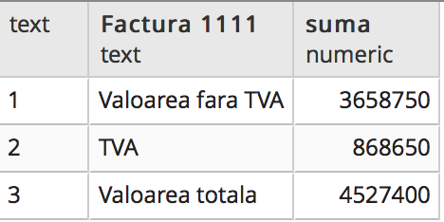
O altă vari-antă de afi-şare
SELECT '1' AS " ",'Valoarea fara TVA' AS "Factura 1111",
TRUNC(SUM(Cantitate * PretUnit)) AS Suma
FROM liniifact NATURAL JOIN produse
WHERE NrFact = 1111
UNION
SELECT '2','TVA', TRUNC(SUM(Cantitate * PretUnit * ProcTVA))
FROM liniifact NATURAL JOIN produse
WHERE NrFact = 1111
UNION
SELECT '3','Valoarea totala', TRUNC(SUM(Cantitate*PretUnit*(1+ProcTVA)))
FROM liniifact NATURAL JOIN produse
WHERE NrFact = 1111
ORDER BY 1

Slide 12
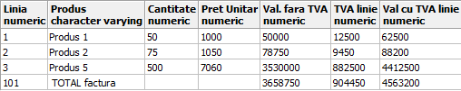
Să se afişeze valorile (fără TVA, TVA, cu TVA) liniilor facturii 1111, plus o linie de total.
SELECT linie AS "Linia", DenPr AS "Produs", Cantitate AS "Cantitate",
TRUNC(PretUnit) AS "Pret Unitar",
TRUNC(Cantitate * PretUnit) AS "Val. fara TVA",
TRUNC(Cantitate * PretUnit * ProcTVA) AS "TVA linie",
TRUNC(Cantitate * PretUnit * (1 + ProcTVA)) AS "Val cu TVA linie"
FROM liniifact NATURAL JOIN produse
WHERE NrFact = 1111
UNION
SELECT 101, ' TOTAL factura ',
NULL,
NULL,
TRUNC(SUM(Cantitate * PretUnit)),
TRUNC(SUM(Cantitate * PretUnit * ProcTVA)),
TRUNC(SUM(Cantitate * PretUnit * (1 + ProcTVA)))
FROM liniifact NATURAL JOIN produse
WHERE NrFact = 1111
ORDER BY 1

Slide 13

Funcţia AVG (1)
Care este media valorilor (cu TVA) la care a fost vândut Produs 1?
SELECT 'Val. medie a vinzarilor Produs 1'
AS Explicatii,
ROUND(AVG(Cantitate*PretUnit*(1+ProcTVA)),2)
AS "Valoare (cu TVA) medie"
FROM liniifact NATURAL JOIN produse
WHERE DenPr = 'Produs 1'

Slide 14

MAX & MIN (1)
Care este primul client şi ultimul client (în ordinea numelui) din judeţul Iaşi
SELECT MIN(DenCl) AS Primul_Client,
MAX(DenCl) AS Ultimul_Client
FROM clienti
NATURAL JOIN coduri_postale
NATURAL JOIN judete j
WHERE Judet = 'Iasi'

Slide 15

MAX & MIN (2)
Care este cea lungimea maximă a unei adrese de firmă-client ?
-- Sol. 1
SELECT MAX(LENGTH(Adresa)) AS "LgMxAdr"
FROM clienti
-- Sol. 2 (PostgreSQL)
SELECT LENGTH(Adresa) AS "LgMxAdr"
FROM clienti
ORDER BY LENGTH(Adresa) DESC
LIMIT 1

Slide 16
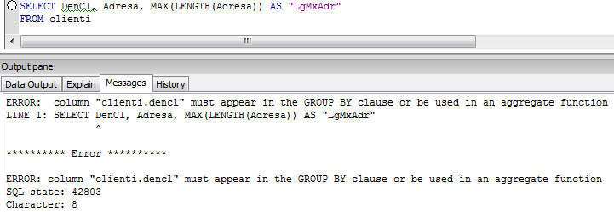
MAX & MIN (3)
Care este firma client cu lungimea maximă a adresei ?
SELECT DenCl, Adresa, MAX(LENGTH(Adresa)) AS "LgMxAdr"
FROM clienti

Slide 17
Grupuri – GROUP BY
http://www.postgresqltutorial.com/postgresql-group-by/
http://www.postgresqltutorial.com/postgresql-aggregate-functions/postgresql-string_agg-function/
Funcţiile agregat pot fi aplicate la nivel de grup de înregistrări
Rezultatul are un număr de linii egal cu numărul de valori distincte ale atributu-lui/coloanei de grupare
Grupurile pot fi filtrate folosind un predicat cu o clauză HAVING

Slide 18
Clauza GROUP BY (1)
Care este valoarea fără TVA a facturilor cu numere cuprinse între 1111 şi 1119?
SELECT NrFact, SUM(Cantitate*PretUnit) AS ValFaraTVA
FROM liniifact
WHERE NrFact BETWEEN 1111 AND 1119
GROUP BY NrFact
ORDER BY NrFact

Slide 19
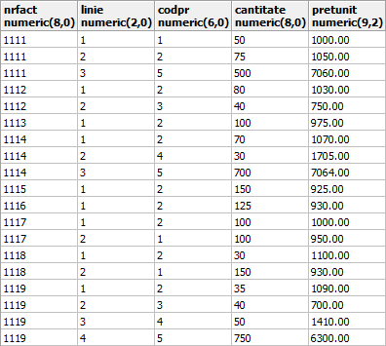
Clauza GROUP BY (2)
1. Din tabela LINIIFACT se extrag numai tuplurile în care valorile atributului NrFact sunt cuprinse între 1111 şi 1119.

Slide 20
Clauza GROUP BY (3)
2. Se constituie câte un grup pentru fiecare valoare distinctă a NrFact

Slide 21
Clauza GROUP BY (4)
3. În interiorul fiecărui grup se execută funcţia-agregat SUM(Cantitate * PretUnit)
3658750.00
112400.00
97500.00
5070850.00
138750.00
116250.00
195000.00
172500.00
4861650.00

Slide 22
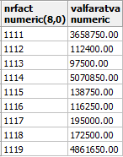
Clauza GROUP BY (5)
4. Se obţine rezultatul al cărui număr de linii coincide cu valorile distincte ale NrFact. Ordinea liniilor nu este garantată în lipsa clauzei ORDER BY

Slide 23
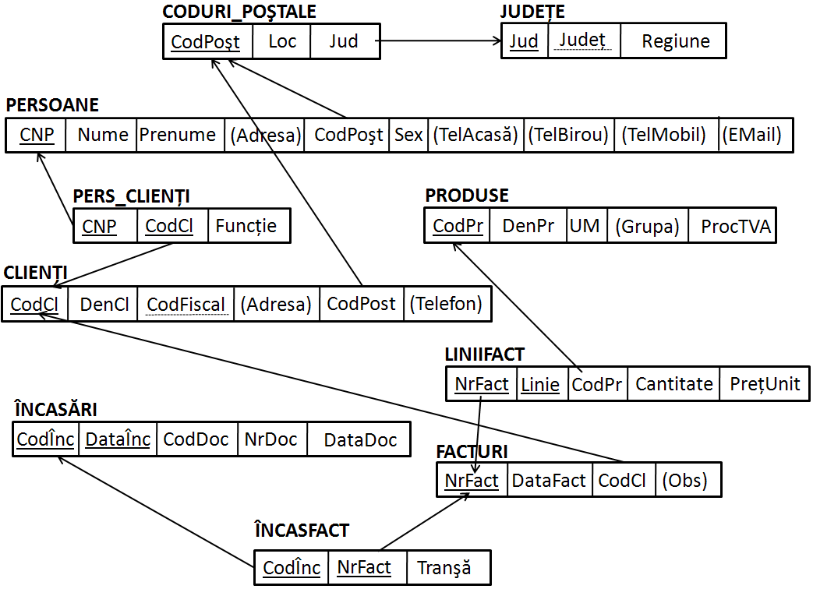
Câte facturi au fost emise în fiecare zi cu vânzări ?
COUNT
SELECT DataFact,
COUNT(*)
FROM facturi
GROUP BY DataFact

Slide 24
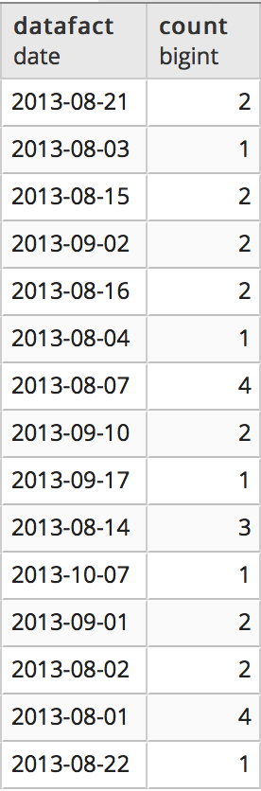
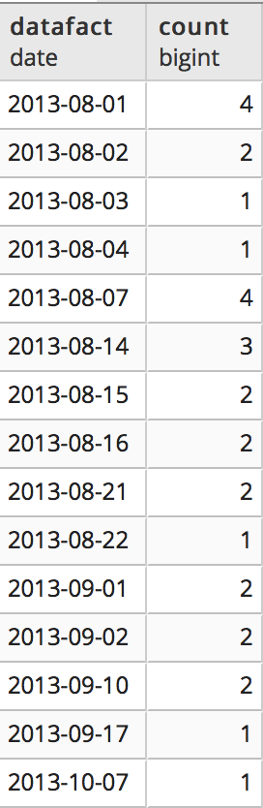
Ordinea grupurilor
SELECT DataFact, COUNT(*)
FROM facturi
GROUP BY DataFact
ORDER BY 1
SELECT DataFact, COUNT(*)
FROM facturi
GROUP BY DataFact

Slide 25
Care este valoarea zilnică a vânzărilor
SELECT DataFact,
SUM(Cantitate * PretUnit
* (1+ProcTVA))
AS ValTotala
FROM facturi
NATURAL JOIN liniifact
NATURAL JOIN produse
GROUP BY DataFact
ORDER BY DataFact

Slide 26
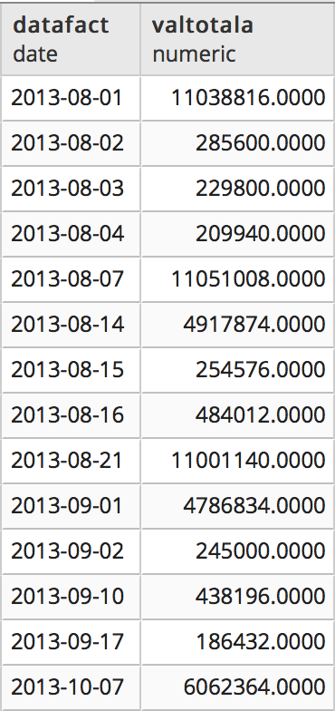
Valoarea zilnică a vânzărilor (2)
SELECT DataFact,
SUM(Cantitate * PretUnit *
(1+ProcTVA)) AS ValTotala
FROM facturi
NATURAL JOIN liniifact
NATURAL JOIN produse
GROUP BY DataFact
ORDER BY DataFact

Slide 27

Grupări şi NULL-ităţi
Să se determine, în tabel FACTURI, de câte ori apare fiecare valoarea distinctă a atributului Obs
SELECT COALESCE(Obs,'* fara observatii *'),
COUNT(*) FROM facturi
GROUP BY Obs
ORDER BY Obs NULLS LAST

Slide 28
Grupări după două sau mai multe criterii
Una sau mai multe funcții agregat pot apărea în clauzele SELECT și GROUP BY în combinație cu două sau mai multe atribute sau expresii
Ordinea enumerării atributelor expresiilor (ce preced funcțiile agregat) trebuie să fie identică în clauzele SELECT și GROUP BY

Slide 29
O grupare eronată
SELECT DenPr, UM,
SUM(Cantitate) AS Cantitativ,
SUM(Cantitate * PretUnit * (1+ProcTVA))
AS Valoric
FROM liniifact lf
INNER JOIN produse p ON lf.CodPr=p.CodPr
GROUP BY DenPr

Slide 30
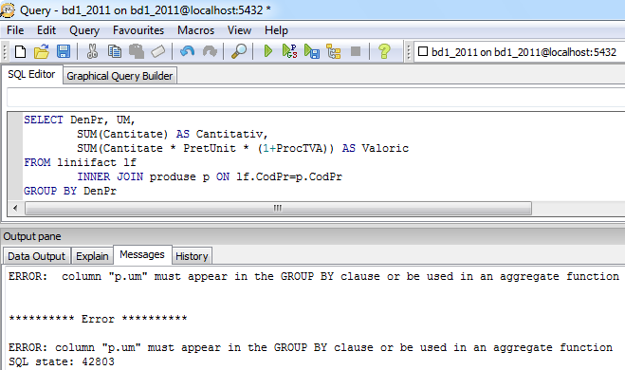
Mesaj PostgreSQL de grupare eronată

Slide 31
Vânzări, pe clienţi & zile
SELECT DenCl AS Client, DataFact AS Data,
SUM(Cantitate * PretUnit * (1+ProcTVA)) AS Vinzari
FROM liniifact
NATURAL JOIN produse
NATURAL JOIN facturi
NATURAL JOIN clienti
GROUP BY DenCl, DataFact
ORDER BY DenCl, DataFact

Slide 32
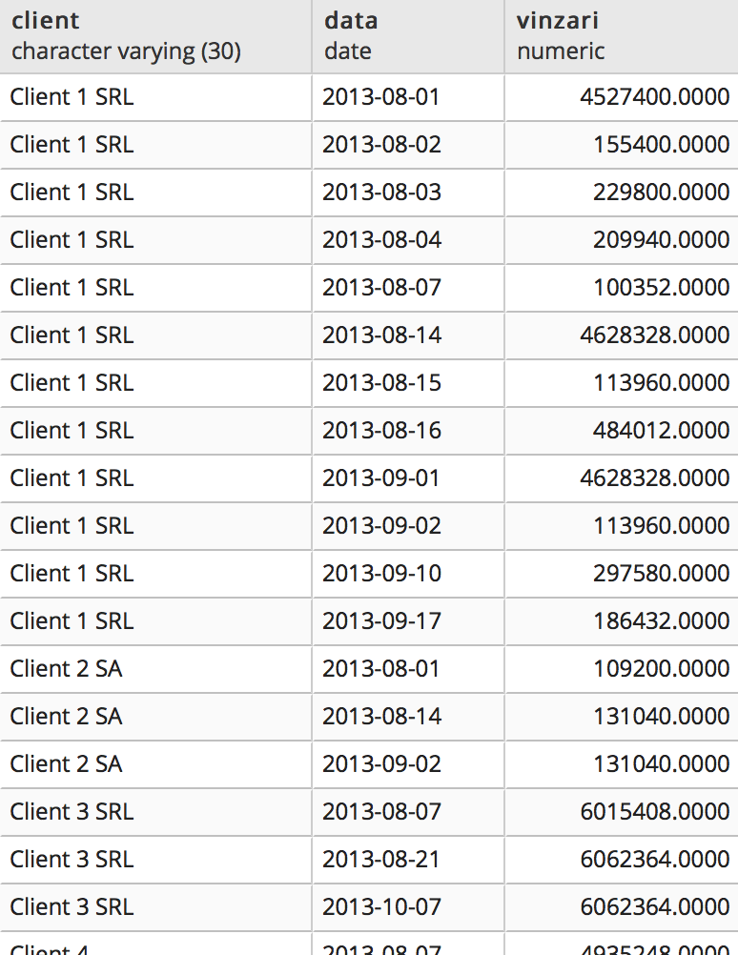

Slide 33
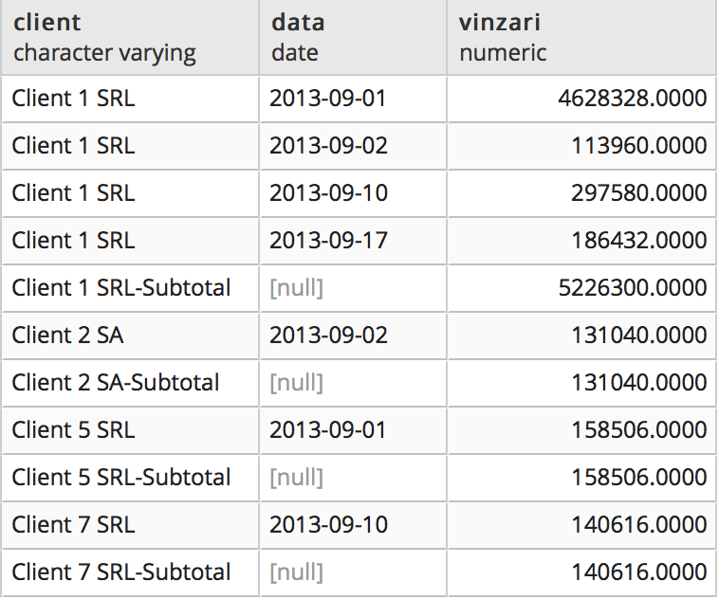
Subtotaluri (1)
GROUP BY DenCl, DataFact
GROUP BY DenCl

Slide 34
Subtotaluri (2)
SELECT DenCl AS Client, DataFact AS Data, SUM(Cantitate * PretUnit *
(1+ProcTVA)) AS Vinzari
FROM liniifact NATURAL JOIN produse
NATURAL JOIN facturi
NATURAL JOIN clienti c
WHERE EXTRACT (YEAR FROM DataFact) = 2013 AND
EXTRACT (MONTH FROM DataFact)=9
GROUP BY DenCl, DataFact
UNION
SELECT DenCl || '-Subtotal', NULL, SUM(Cantitate * PretUnit * (1+ProcTVA)) AS Vinzari
FROM liniifact NATURAL JOIN produse
NATURAL JOIN facturi
NATURAL JOIN clienti
WHERE EXTRACT (YEAR FROM DataFact) = 2013 AND
EXTRACT (MONTH FROM DataFact)=9
GROUP BY DenCl
ORDER BY 1,2

Slide 35
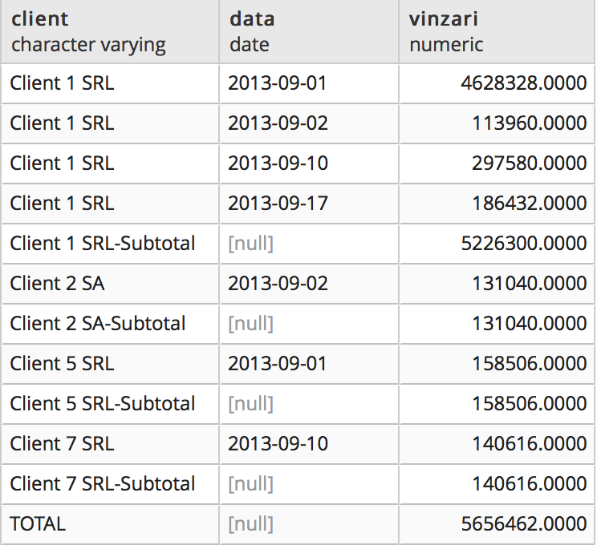
Subtotal şi total general (1)
GROUP BY DenCl,
DataFact
GROUP BY DenCl
Fără grupare

Slide 36
Subtotal şi total general (2)
SELECT DenCl AS Client, DataFact AS Data,
SUM(Cantitate * PretUnit * (1+ProcTVA)) AS Vinzari
FROM liniifact NATURAL JOIN produse
NATURAL JOIN facturi NATURAL JOIN clienti
WHERE EXTRACT (YEAR FROM DataFact) = 2013
AND EXTRACT (MONTH FROM DataFact)=9
GROUP BY DenCl, DataFact
UNION
SELECT DenCl || '-Subtotal', NULL,
SUM(Cantitate * PretUnit * (1+ProcTVA)) AS Vinzari
FROM liniifact lf NATURAL JOIN produse
NATURAL JOIN facturi NATURAL JOIN clienti
WHERE EXTRACT (YEAR FROM DataFact) = 2013
AND EXTRACT (MONTH FROM DataFact)=9
GROUP BY DenCl
UNION
SELECT 'TOTAL ', NULL, SUM(Cantitate * PretUnit * (1+ProcTVA)) AS Vinzari
FROM liniifact NATURAL JOIN produse NATURAL JOIN facturi
NATURAL JOIN clienti
WHERE EXTRACT (YEAR FROM DataFact) = 2013 AND
EXTRACT (MONTH FROM DataFact)=9
ORDER BY 1,2

Slide 37
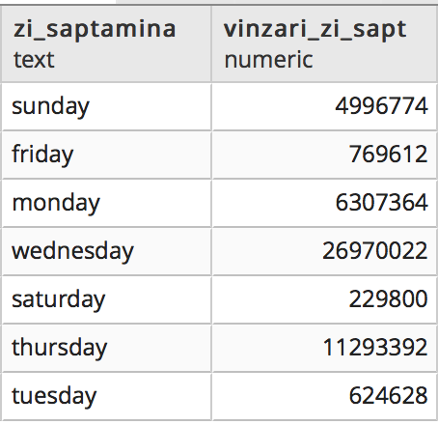
Gruparea după expresii (1)
Care este valoarea vânzărilor din fiecare zi a săptămânii ?
SELECT TO_CHAR(DataFact, 'day') AS Zi_Saptamina,
TRUNC(SUM(Cantitate * PretUnit * (1+ProcTVA)),0)
AS Vinzari_Zi_Sapt
FROM facturi f
INNER JOIN liniifact lf ON
f.Nrfact=lf.NrFact
INNER JOIN produse p ON
lf.CodPr=p.CodPr
GROUP BY TO_CHAR(DataFact, 'day')

Slide 38
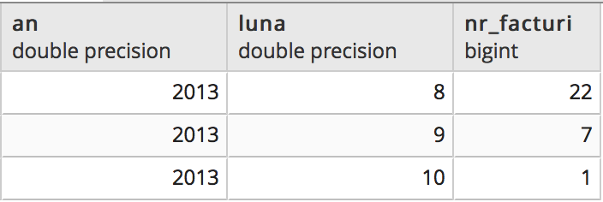
Gruparea după expresii (2)
Să se afle numărul de facturi întocmite în fiecare lună (calendaristică).
SELECT EXTRACT (YEAR FROM DataFact) AS An,
EXTRACT (MONTH FROM DataFact) AS Luna,
COUNT(*) AS Nr_facturi
FROM facturi
GROUP BY EXTRACT (YEAR
FROM DataFact),
EXTRACT (MONTH
FROM DataFact)
ORDER BY 1,2

Slide 39
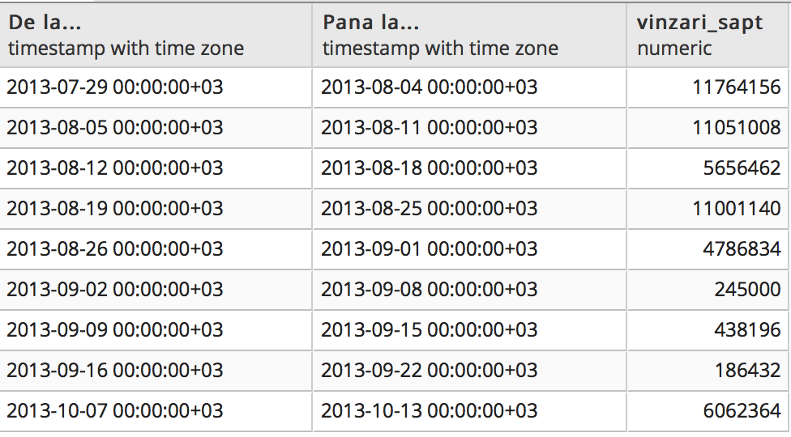
Gruparea după expresii (3)
Să se calculeze vânzările săptămânale
SELECT DATE_TRUNC('week',DataFact) AS "De la...",
DATE_TRUNC('week',DataFact) + INTERVAL '6 DAYS'
AS "Pana la...",
TRUNC(SUM(Cantitate * PretUnit * (1+ProcTVA)),0) AS
Vinzari_Sapt
FROM facturi f INNER JOIN liniifact lf ON f.Nrfact=lf.NrFact
INNER JOIN produse p ON
lf.CodPr=p.CodPr
GROUP BY
DATE_TRUNC('week', DataFact),
DATE_TRUNC('week', DataFact)
+ INTERVAL '6 DAYS'
ORDER BY 1

Slide 40
Câţi dintre clienţi sunt din localitatea Iaşi şi câţi din afara Iaşului ? (1)
SELECT CASE Loc
WHEN 'Iasi' THEN 'Din Iasi'
ELSE 'Din afara Iasului'
END AS Pozitionare,
COUNT(*) AS NrClienti
FROM clienti c INNER JOIN coduri_postale cp
ON c.CodPost = cp.CodPost
GROUP BY CASE Loc
WHEN 'Iasi' THEN 'Din Iasi' ELSE 'Din afara Iasului'
END

Slide 41
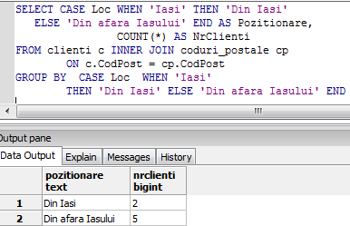
Câţi dintre clienţi sunt din localitatea Iaşi şi câţi din afara Iaşului ? (2)

Slide 42
Câţi dintre clienţi sunt din localitatea Iaşi şi câţi din afara Iaşului ? (3)
SELECT
CASE
WHEN Loc = 'Iasi' THEN 'Din Iasi'
ELSE 'Din afara Iasului'
END AS Pozitionare,
COUNT(*) AS NrClienti
FROM clienti c INNER JOIN coduri_postale cp
ON c.CodPost = cp.CodPost
GROUP BY CASE WHEN Loc = 'Iasi' THEN 'Din Iasi'
ELSE 'Din afara Iasului' END

Slide 43

Grupări, NULL şi CASE
Să se afişeze câte facturi au observaţii (adică valoarea atributului Obs este nenulă) şi câte nu au
SELECT CASE WHEN COALESCE(Obs,' ') = ' '
THEN '* fara observatii *'
ELSE '* cu observatii *' END
AS Situatie, COUNT(*)
FROM facturi
GROUP BY CASE WHEN COALESCE(Obs,' ') = ' '
THEN '* fara observatii *' ELSE '* cu observatii *'
END

Slide 44
Sporuri de noapte pe luna mai 2013 (4) (fără COALESCE)
SELECT CASE WHEN s.An IS NULL THEN 2011 ELSE s.An END AS An,
CASE WHEN s.Luna IS NULL THEN 5 ELSE s.Luna
END AS Luna,
p.Marca, NumePren,
CASE WHEN SporNoapte IS NULL THEN 0 ELSE s.SporNoapte END AS SporNoapte
FROM personal p LEFT OUTER JOIN sporuri s
ON p.Marca=s.Marca AND An=2013 AND Luna=5
ORDER BY NumePren, An, Luna

Slide 45

Câţi angajaţi au primit, în iulie 2013, spor pentru condiţii deosebite şi câţi nu ?
SELECT CASE WHEN SporCD > 0 THEN
'Au spor CD' ELSE 'Nu au spor CD' END AS "Situatie", COUNT(*) AS Nr
FROM sporuri
WHERE An=2013 AND Luna=7
GROUP BY CASE WHEN SporCD > 0 THEN
'Au spor CD' ELSE 'Nu au spor CD' END

Slide 46
Care este valoarea vânzărilor din fiecare zi a săptămânii (I) ?
SELECT TO_CHAR(DataFact, 'day') AS Zi_Saptamina,
SUM(Cantitate * PretUnit * (1+ProcTVA)) AS Vinzari_Zi_Sapt
FROM facturi f INNER JOIN liniifact lf ON f.Nrfact=lf.NrFact
INNER JOIN produse p ON lf.CodPr=p.CodPr
GROUP BY TO_CHAR(DataFact, 'day')
ORDER BY CASE
WHEN RTRIM(TO_CHAR(DataFact, 'day')) IN ('luni', 'monday') THEN 1
WHEN RTRIM(TO_CHAR(DataFact, 'day')) IN ('marţi', 'tuesday') THEN 2
WHEN RTRIM(TO_CHAR(DataFact, 'day')) IN ('miercuri', 'wednesday') THEN 3
WHEN RTRIM(TO_CHAR(DataFact, 'day')) IN ('joi', 'thursday') THEN 4
WHEN RTRIM(TO_CHAR(DataFact, 'day')) IN ('vineri', 'friday') THEN 5
WHEN RTRIM(TO_CHAR(DataFact, 'day')) IN ('sâmbătă', 'saturday') THEN 6
WHEN RTRIM(TO_CHAR(DataFact, 'day')) IN ('duminică', 'sunday') THEN 7 END

Slide 47
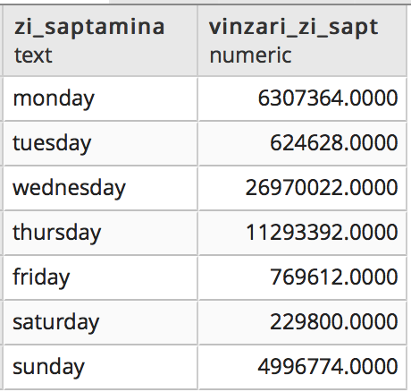
Care este valoarea vânzărilor din fiecare zi a săptămânii (II) ?

Slide 48
Clauza HAVING
http://www.postgresqltutorial.com/postgresql-having/

Slide 49
Clauza HAVING (1)
Care sunt zilele în care s-au întocmit cel puţin trei facturi ?
SELECT DataFact AS "Zi",
COUNT(*) AS "Numar facturi"
FROM facturi
GROUP BY DataFact
HAVING COUNT(*) >= 3

Slide 50
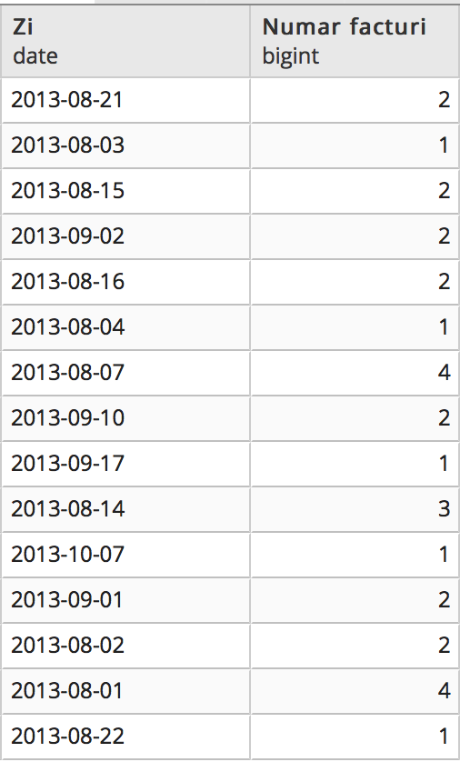
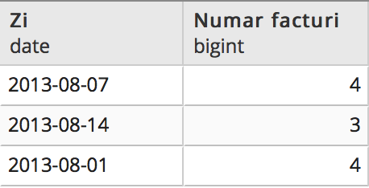
Clauza HAVING (2)
SELECT DataFact AS "Zi", COUNT(*) AS "Numar facturi" FROM facturi
GROUP BY DataFact
SELECT DataFact AS "Zi",
COUNT(*) AS "Numar facturi"
FROM facturi
GROUP BY DataFact
HAVING COUNT(*) >= 3

Slide 51
Clauza HAVING (3)
În ce zile s-au emis mai multe facturi decât pe 2 august 2013?
Vezi tutorialul video de la adresa:
https://1drv.ms/i/s!AgPvmBEDzTOSwSL2poBigPknAOkC

